Slide 1
Ministère de l’éduction
Inspection générale de français
Dossier 6
Un malade
Grammaire, comm et prod.écrite
© Inspection générale de français

Slide 2
B. Choisissez la bonne réponse :
Avez-vous mal aux oreilles? -Non , nous avons mal …..pieds.
□ à □ aux □ au
On a mal ……… gorge.
□ à la □ aux □ au
Tu as mal au dos? Non, J’ai mal………….. estomac.
□ au □ aux □ à l’
Sara a mal ……… nez.
□ au □ aux □ à

Slide 3
Choisissez la forme convenable :
Il a mal ……….. ventre
□ à la □ au □ aux
Il est …………..
□ fatiguée □ fatigué □ fatiguées
Elle a ………… fièvre
□ de la □ du □ des
J’ai mal ……….. yeux
□ à la □ au □ aux
Fahd a mal ………. dos
□ aux □ au □ à la

Slide 4
Transformez les phrases au féminin
Il a mal au pied
………… a mal ………………gorge
2. Ton frère est fatigué
…………. sœur est …………………..
Ce garçon a un rhume
……………… fille a …………… angine
Mon ami fait du sport
………………. cousine fait ………………….. natation
Elle
à la
Ta
fatiguée
Cette
une
Ma
de la

Slide 5
Choisissez la bonne conjugaison
Le malade (être)…..chez le docteur
 es  est  suis
2. Ils (aller) ……..a l’hôpital .
 ira  va  vont
3. Ils (avoir) …………... mal aux yeux
 sont  sommes  ont
4. Les enfants (manger) …………..beaucoup de grignotages.
 mangent  mange  manges
5. Vous (être) ……………… malade .
 sommes  êtes  sont
6. Le docteur (examiner) ……………le malade .
 examinez  examinons  examine

Slide 6
Associez l’acte de parole à la phrase convenable :
Acte de parole |  | Phrase
1 | Vous vous informez sur la santé | A | Je suis malade
2 | Le docteur donne un conseil | B | Il faut rester au lit
3 | Vous parlez de votre santé | C | Qu’est-ce qui se passe ?
Acte de parole | 1 | 2 | 3
Phrase
C
B
A

Slide 7
Lisez la fiche du malade :
Présentez le malade
fiche du malade
Nom du malade : Luc Durant Age : 50 ans Poids : 80 kg Maladie : rhume
Il s’appelle Luc Durant
Il a 50 ans
Il pèse 80 kg
Il a un rhume

Slide 8
Complétez le dialogue :
Le médecin : Qu’est-ce qui se passe ?
Sara : ……………………………………………
Le médecin : Tu as mal où ?
Sara : ……………………………………………
Le médecin : Toussez
Sara : Qu'est-ce que vous me conseillez ?
Le médecin : ……………………..………………
Je suis fatiguée et j’ai de la fièvre
J’ai mal à la tête
Restez au lit pendant 3 jours. Prenez ces médicaments

Slide 9
Hassan est stressé, Son docteur lui donne des conseils :
De : Docteur Ali
A : Hassan
Objet : Conseils pour limiter le stress
 | Conseil 1 Conseil 2 Conseil 3 Conseil 4
Il faut faire du sport
Il faut dormir bien
Il faut changer le mode de vie
Il ne faut pas travailler beaucoup
Il ne faut pas manger devant la télé

Slide 10
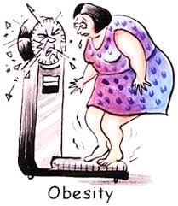
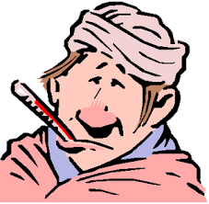
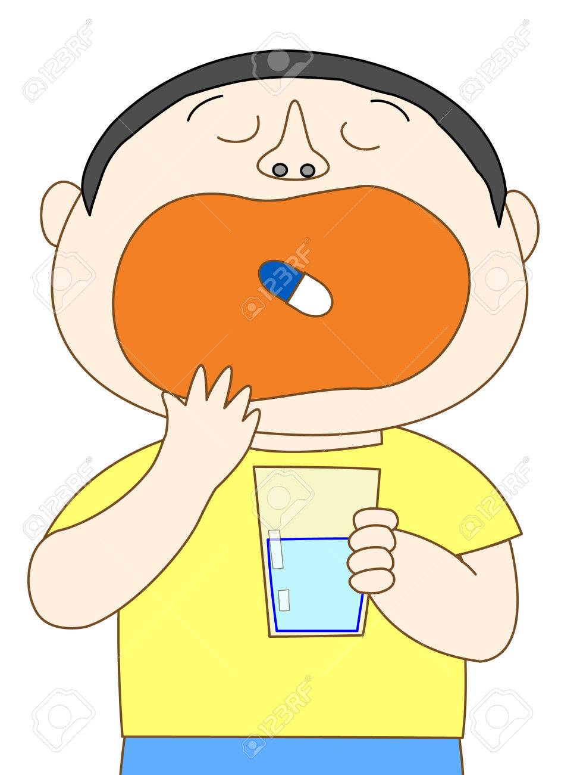
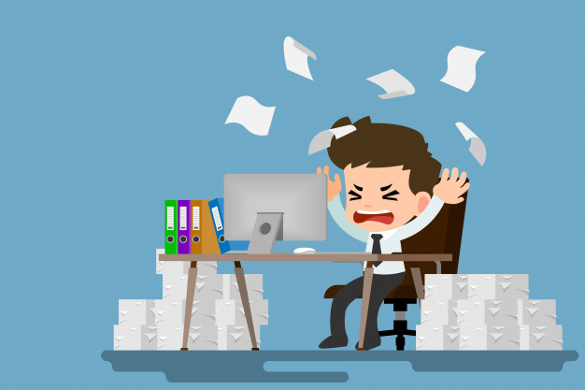
Commentez les images suivantes :
Il faut contrôler le poids.
Elle est très grosse.
Ma température est élevée
J’ai de la fièvre
Je prends des comprimés.
Je prends mes médicaments .
Je suis très stressé
Il a beaucoup de travail , il est fatigué.

